Slide 1
МБДОУ «Старобачатский детский сад общеразвивающего вида»
Проект
Применение бережливых технологий при организации
режимных моментов «подготовка к прогулке» и «возвращение с прогулки

Slide 2
Актуальность: Организация режимных моментов «подготовка к прогулке» и «возвращение с прогулки занимает много времени. Во время проведения режимных моментов дети часто отвлекаются, путают последовательность одевания одежды, теряют свои вещи и небрежно складывают их в шкафчик
Цель: Применение оптимизации организации режимных моментов с помощью бережливых технологий

Slide 3
Запланированные мероприятия для реализации проекта 1)Создать систему хранения одежды и обуви в детских шкафчиках 2)Применение визуализации 2)Стандартизация ежедневных операций
Ожидаемый результат:
1) Уменьшить потери времени и усилий
2) Рационализировать размещение одежды и обуви в шкафчиках
3) Формирование у детей бережливого отношения к времени

Slide 4
Реализация проекта Создание в кабинках системы хранения одежды каждой группе одежды отводиться своё место

Slide 5
Применение визуализации Создание алгоритмов одевания на разные времена года, разместив их в шкафчиках на уровне глаз ребёнка

Slide 6
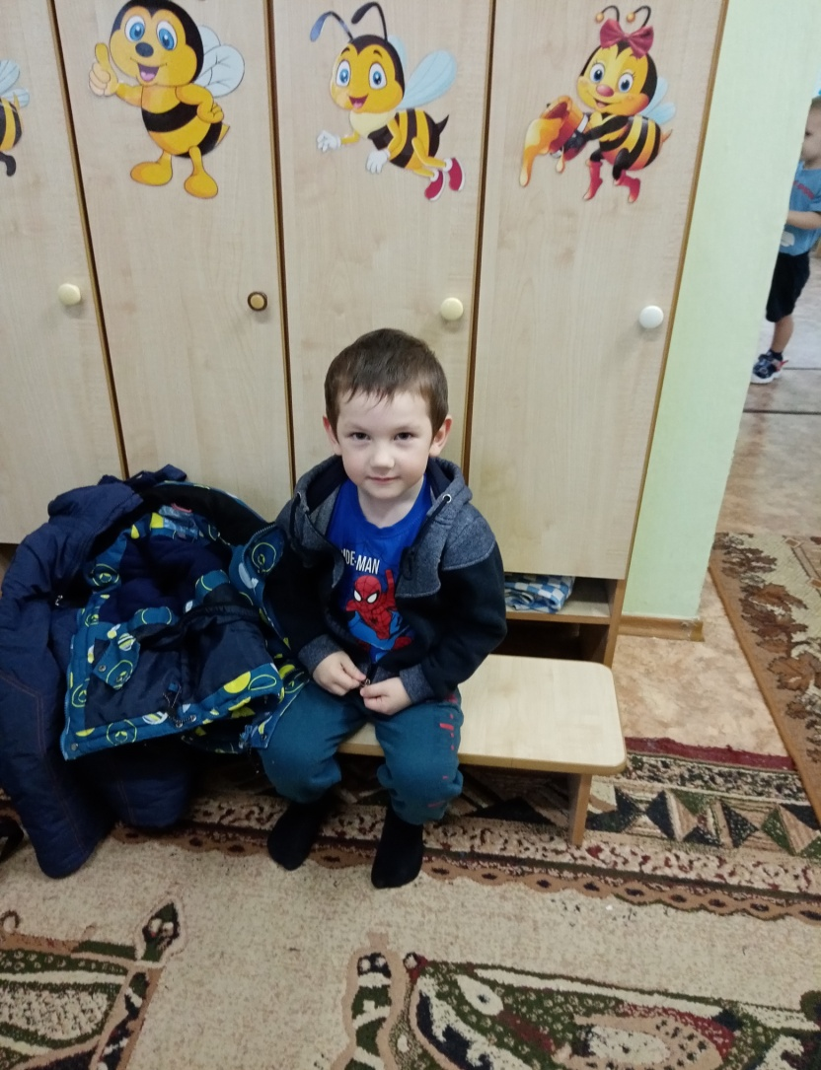
Стандартизация ежедневных операций Дети подходят к шкафчику и берут вещи для одевания в соответствии с алгоритмом

Slide 7
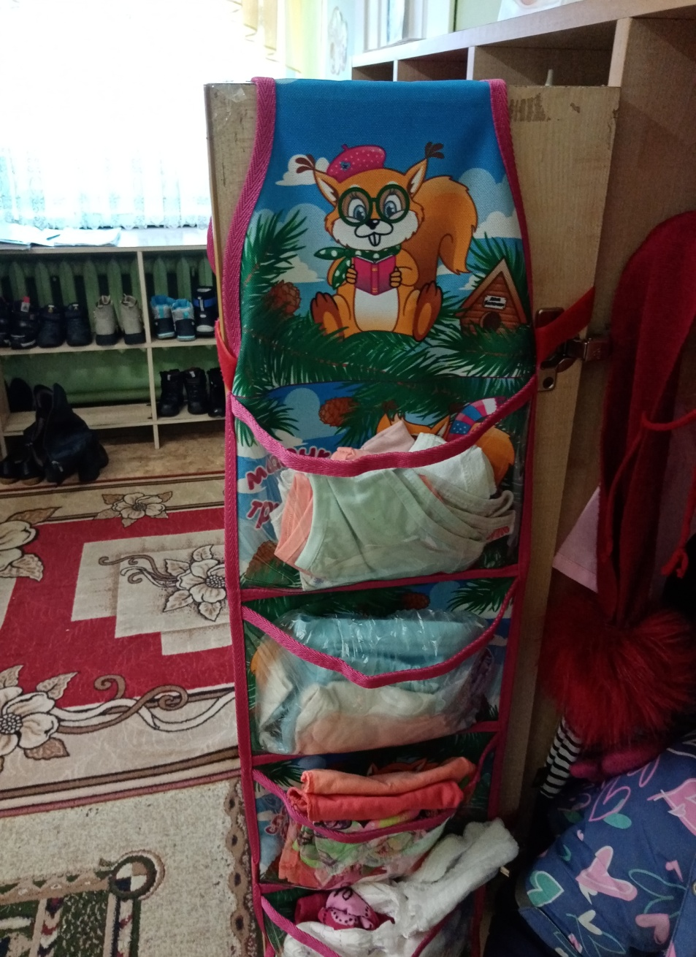
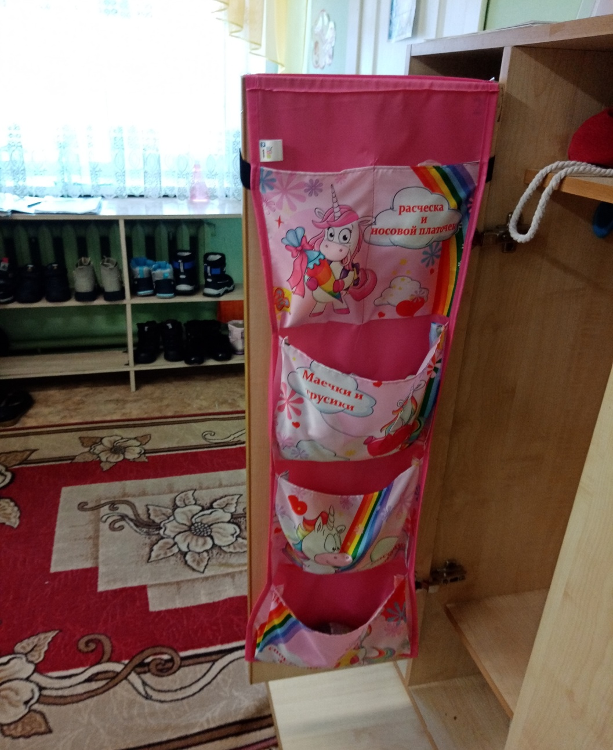
Применение навесных тканевых органайзеров облегчает процесс подготовки к прогулке

Slide 8
Ожидаемый результат 1) Дети стали быстрее одеваться 2) Наладилась организованность 3) Сформировалась самостоятельность

